Slide 1
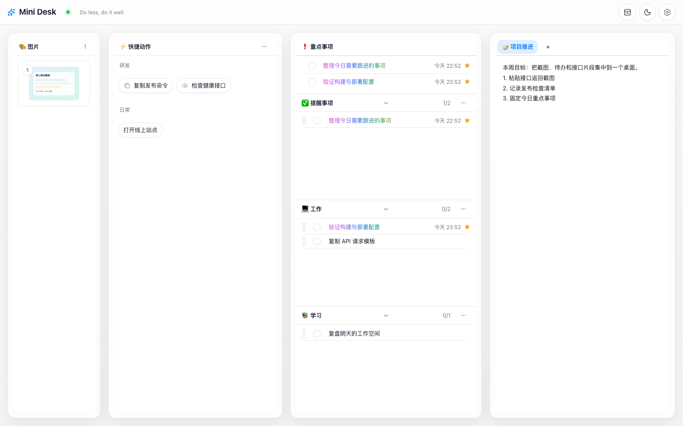
PRODUCT OVERVIEW
Mini Desk
本地优先的个人桌面工作台，把临时素材和下一步动作放进同一视野。
截图、便签、快捷动作、提醒事项、工作空间与工具集中在单页桌面。
默认不依赖后端，状态保存在 localStorage，图片原文保存在 IndexedDB。
移动端明确提示回到桌面，避免把复杂看板压缩成低效体验。
首屏证据：四栏工作台 + 工作空间 Tab + 顶部状态与设置
4
0
2
Vue 3 + TypeScript + Vite
Local-first
Desktop workflow
主工作区
默认后端
存储层
图片 / 快捷动作 / 提醒 / 工作空间
个人数据留在浏览器站点内
localStorage 元数据 + IndexedDB 原文
来源：README.md；本地 dev server 截图 http://127.0.0.1:5174/
01

Slide 2
POSITIONING
产品价值不是增加入口，而是把“收集、整理、执行”压进同一个桌面循环。
01
输入分散
02
同屏聚合
03
下一步可见
截图在剪贴板，命令在文档，提醒在清单，临时想法在便签。
图床、快捷动作、提醒事项和工作空间并排出现，减少切换。
星标、截止时间、保存状态和确认气泡暴露执行风险。
设计判断
Mini Desk 不追求移动端全功能和云端协作，而是把个人桌面的高频“临时工作”做成低摩擦闭环。
来源：README.md、AGENTS.md、src/state 与 src/components
02

Slide 3
DESIGN PRINCIPLES
设计系统围绕四个约束收敛：紧凑、低干扰、本地、可确认。
来自仓库约定
“紧凑、低干扰、参考 Apple HIG 的桌面工具型 UI”
紧凑
四栏桌面布局、可拖动分隔线、Header 可收起。
重复使用时更像工具台，而不是营销页。
低干扰
低对比边框、柔和背景、统一图标尺寸和消息气泡。
反馈足够可见，但不会抢走当前任务。
本地优先
状态与资源分层落在浏览器本地存储。
个人截图和自定义 GIF 默认不上传。
可确认
删除、导入、清理完成项、取消重点等操作有确认模式。
避免把不可逆动作伪装成轻点一下。
来源：AGENTS.md 开发约定；README.md 工作台体验与保存逻辑
03

Slide 4
INFORMATION ARCHITECTURE
信息架构用四栏和工作空间 Tab 固定住日常桌面节奏。
图片
快捷动作
提醒事项
工作空间
粘贴截图
拖入图片
预览 / 复制 / 删除
链接按钮
复制文本
API 请求
标签整理
早中晚分区
今日重点
截止时间
完成进度
多空间 Tab
双击重命名
长期文本
拖拽排序
1
2
3
4
跨模块编排
App.vue 负责状态编排、导入导出、预览、设置、快捷键、移动端拦截、消息气泡和保存状态。
来源：README.md 项目结构；src/App.vue；src/components
04

Slide 5
USAGE FLOW
最自然的使用路径从截图开始，最后落到今日重点。
1
粘贴截图
2
补充上下文
3
做成快捷动作
在图床区域 Ctrl+V，或把外部图片拖入。
在工作空间拆步骤，记录临时判断和下一步。
常用链接、文本片段或 API 请求变成按钮。
使用心智：先收住材料，再组织行动；先让高频动作可点击，再把关键任务置顶。
4
拆成提醒
5
标记重点
6
清理沉淀
单击空白处新增提醒，回车续写。
点亮星标并设置截止时间，自动进入今日重点。
完成项默认隐藏；清理、删除和导入前先确认。
来源：README.md 图床、快捷链接、提醒事项、今日重点、保存逻辑
05

Slide 6
CORE MODULES
图床、快捷动作和工具构成“拿来即用”的执行层。
图床
快捷动作
工具
处理临时视觉证据
减少重复输入
补齐桌面小计算
Ctrl+V 粘贴截图
链接型按钮直接打开
计算器与键盘输入
缩略图列表 + 拖拽排序
复制文本支持多行
进制转换、编解码
预览支持缩放、平移、复制、删除
API 请求可配置方法、Header、Body
取色板与随机密码生成
面向重复工作：截图保存、命令复制、接口调用、颜色/编码/密码等操作不必离开工作台。
来源：README.md 图床、快捷链接、工具；src/components/ImagePanel.vue、QuickButtons.vue、ToolPanel.vue
06

Slide 7
REMINDER MODEL
提醒体系把普通清单升级成按时间和重点组织的行动板。
早上
中午
晚上
提醒事项
工作
学习
先收集今日必须处理的输入
承载推进类任务和发布检查
留给复盘、沉淀和低压事项
单击新增
星标
截止时间
完成
确认清理
空白处直接创建
进入今日重点
临近 / 超期提示
进度 2/5 与隐藏完成项
避免误删
关键不是提醒更多，而是让“重点、时间、完成状态”始终可见。
来源：README.md 提醒事项、今日重点；src/components/TodoPanel.vue；src/state/todos.ts
07

Slide 8
DATA BOUNDARY
数据边界清楚：状态进 localStorage，原文资源进 IndexedDB，不需要后端。
localStorage
用户操作
BoardState
mini-desk-state-v1
兼容 todo-board-state-v1
导入 / 导出
粘贴图片 / 编辑文本 / 拖拽排序 / 设置提醒
标题、文本行、空间、提醒、快捷按钮、图片元数据
JSON 导出可包含图片与自定义 GIF 数据
IndexedDB
mini-desk-images-v1
图片原文与自定义 GIF
默认无后端
资源分层
向后兼容
站点数据边界
适合作为个人浏览器工作台
大体积图片/GIF 不写入 localStorage
读取历史 todo-board-* 键
清空浏览器站点数据才会彻底清除
来源：README.md 数据位置；src/state/defaults.ts、storage.ts、images.ts
08

Slide 9
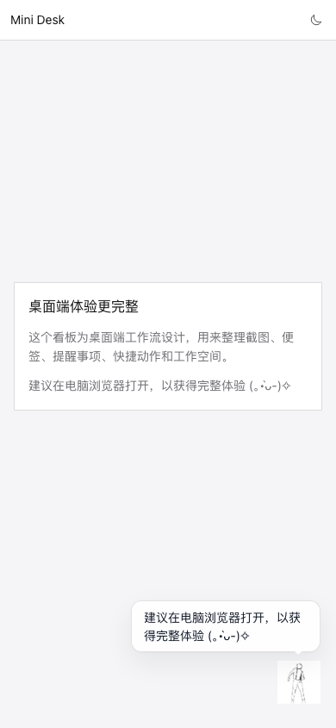
SETTINGS & SHORTCUTS
设置和快捷键负责降低日常摩擦，移动端则明确提示回到桌面。
设置菜单
高频快捷键
移动端策略
数据导入 / 导出 / 清空
Ctrl+S 立即保存
不强行塞入完整看板，而是给出桌面端引导，保护核心体验。
语言切换：中文与 English
Ctrl+V 粘贴图片
明暗主题与 GIF 主题
Tab / Shift+Tab 缩进
帮助与快捷键、建议、关于
Enter / Delete / Esc 预览操作
来源：README.md 设置与反馈、快捷键、移动端说明；src/state/i18n.ts
09

Slide 10
GET STARTED
上手策略：先放三类高频内容，再按节奏扩展空间与提醒列表。
Day 1
放入 3 个快捷动作
线上站点、构建命令、常用文本。
维护准则
Day 2
用图床收集截图
把临时视觉材料集中到左侧。
新增功能优先放在 src/state 的类型化领域辅助逻辑，再由组件承接交互。
Day 3
建立今日重点
星标真正影响今天推进的事项。
Day 4
整理工作空间
用 Tab 分开项目、复盘和长期记录。
默认验证：npm test；涉及类型、构建或部署时再跑 npm run build。
Day 5
补齐工具配置
保留计算器、取色、编码和密码工具。
Day 6
做一次导出
确认本地数据能被备份和迁移。
Day 7
清理隐藏项
删除不用的，隐藏低频的。
Mini Desk 的产品边界很清楚：个人桌面、本地优先、低干扰执行。
来源：README.md 快速开始、测试与部署；AGENTS.md 开发约定；本页含使用建议
10

